Slide 1


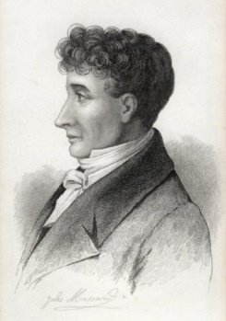
Journée PEPI
Jeudi 27 juin 2019
Evaluer les compétences en électronique en faisant travailler les étudiants en mode « projets ».
Alain PAULY,
Responsable LICENCE SPI
Ecole Universitaire de Physique et d’Ingénierie (EUPI)
″Enseigner c’est apprendre deux fois.″ Joubert
Amphithéâtre de l’IADT, 51 bd François Mitterrand

Slide 2
Evaluer les compétences en électronique en faisant travailler les étudiants en mode « projets ».
De nombreux collègues sont associés activement à ces travaux :
Christelle VARENNE (responsable L2 SPI)
Jérôme BRUNET (responsable L3 SPI et du parcours EEA en L3 SPI)
Sophie SERINDAT et Marion SABART (Pôle IPPA)
Aurélie GOUSSET (responsable sous-groupe Compétences du groupe Sciences lors des travaux initiés par Françoise PEYRARD à propos de la mise en place de l’arrêté Licence)
Amphithéâtre de l’IADT, 51 bd François Mitterrand

Slide 3
Evaluer les compétences en électronique en faisant travailler les étudiants en mode « projets ».
Référentiel des compétences :
- cadre de l’arrêté Licence,
- contexte de la trame officielle (fiche RNCP)
Rentrée 2019 : évaluations de deux compétences en N2 et N3 de la Licence SPI.
Amphithéâtre de l’IADT, 51 bd François Mitterrand

Slide 4
Evaluer les compétences en électronique en faisant travailler les étudiants en mode « projets ».
1. Les compétences…
Amphithéâtre de l’IADT, 51 bd François Mitterrand

Slide 5
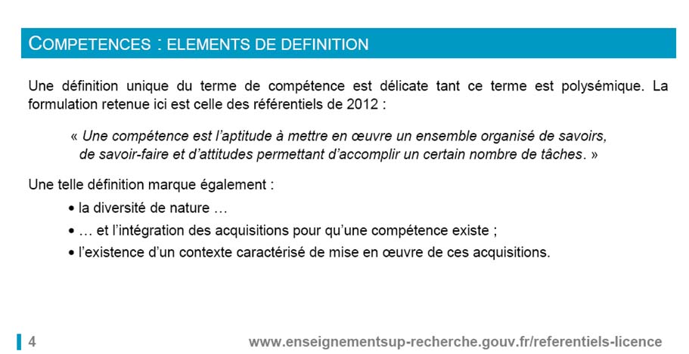
Une compétence : (source référentiel des compétences Licence – format MESR)
Amphithéâtre de l’IADT, 51 bd François Mitterrand

Slide 6
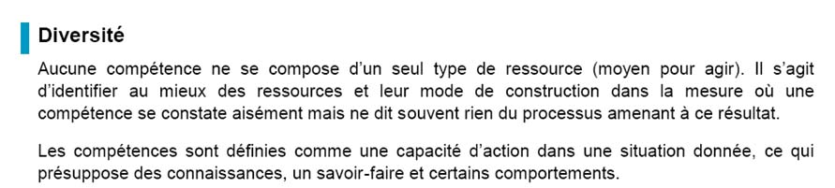
Une compétence : (source référentiel des compétences Licence – format MESR)
C’est une donnée qui s’appuie sur les connaissances et qui qualifie et quantifie le degrés d’autonomie de l’étudiant sur la discipline.
Définition Larousse : « capacité reconnue en telle ou telle matière et qui donne le droit d’en juger ».
Amphithéâtre de l’IADT, 51 bd François Mitterrand

Slide 7
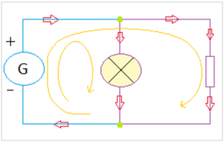

compétences et connaissances…..
Exemple :
Electricité : étude des lois d’établissement des courants et des tensions sur des circuits ⇒ connaissances
choix d’une méthode d’analyse (Théorème de MILLMANN, écriture de la matrice courant/tension,…) ⇒ compétences.
Amphithéâtre de l’IADT, 51 bd François Mitterrand

Slide 8
Evaluer les compétences en électronique en faisant travailler les étudiants en mode « projets ».
Mai 2019,
UE S4 « Electronique analogique »
⇒ évaluation de 2 compétences en mode « test »
Amphithéâtre de l’IADT, 51 bd François Mitterrand

Slide 9
Evaluer les compétences en électronique en faisant travailler les étudiants en mode « projets ».
2. Contexte de l’étude
Amphithéâtre de l’IADT, 51 bd François Mitterrand

Slide 10



Contexte de la discipline électricité-électronique:
très faibles connaissances à l’entrée du L1 liées à la quasi absence actuelle de la discipline dans les programmes du secondaire,
niveau en sortie de L2 et L3 nécessairement élevé
très faible capacité des étudiants au travail personnel.
•→ nécessité de méthodes
Notes:
10

Slide 11
Structure des programmes électronique en Licence SPI:
L1 adapté à une initiation
programme L2 très dense et difficilement assimilable
•→ manque d’investissement et de motivation…
Notes:
11

Slide 12

Contrôle continu en S4 du L2 SPI de type « projet tutoré »
Concerne 110 étudiants sur 3 groupes de TD
Exercice « musclé » à faire en binôme « à la maison »
Un exercice différent par binôme
Chaque binôme a 6 semaines pour travailler
Questions à l’enseignant : FB (grou
pe), Messenger, email, rencontres…
Notes:
12

Slide 13
Contrôle continu en S4 du L2 SPI de type « projet tutoré »
1 note écrite sur un mémoire
1 note relative à la soutenance orale
Notes:
13

Slide 14

Contrôle continu en S4 du L2 SPI de type « projet tutoré »
Conforter un travail personnel des étudiants : autonomie
acquisition et assimilation des connaissances
leur mise en œuvre : compétences
Notes:
14

Slide 15
L’UE « électronique analogique : composants actifs discrets » est associée :
• à la compétence disciplinaire : « utiliser en autonomie les techniques courantes dans le domaine de la conception de systèmes »,
• à la compétence transversale et linguistique : « communiquer et vulgariser efficacement ses résultats »,
• à la compétence pré-professionnelle « travailler en coopération au sein d’un groupe autour d’un projet ».
Notes:
15

Slide 16
Année 2018-19 : test de l’évaluation des compétences sur cette UE:
établissement de niveau d’acquisition des compétences selon le curseur : novice/intermédiaire/confirmé/avancé/compétent.
nous avons estimé que le niveau « confirmé » est attendu à minima en fin de L2 SPI (N2).
établissements de critères d’évaluation pour chaque compétence
Notes:
16

Slide 17
utiliser en autonomie les techniques courantes dans le domaine de la conception de systèmes
Critères, descripteurs (éléments d’appréciation) :
A - mobiliser les connaissances de base en électronique
1) manipulation de la loi d’ohm généralisée
2) capacité à la mise en forme des fonctions électriques
B – capacité à décomposer un circuit en blocs fonctionnels
1) connaissance des montages de base à AO
2) assimilation des théorèmes de Thévenin et de Norton
C – capacité à manipuler les modèles électriques des composants actifs
- 1) problématiques des impédances d’entrée et de sortie des composants actifs
- 2) assimilation des problématiques des générateurs liés
Notes:
17

Slide 18
utiliser en autonomie les techniques courantes dans le domaine de la conception de systèmes
A - mobiliser les connaissances de base en électronique
A-1
A-2
B – capacité à décomposer un circuit en blocs fonctionnels
B-1
B-2
C – capacité à manipuler les modèles électriques des composants actifs
C-1
C-2
Notes:
18

Slide 19
utiliser en autonomie les techniques courantes dans le domaine de la conception de systèmes
A - mobiliser les connaissances de base en électronique
 | Ne répond pas du tout | Répond avec difficultés | Répond aux attentes | Dépasse les attentes
A-1
A-2
B – capacité à décomposer un circuit en blocs fonctionnels
B-1
B-2
C – capacité à manipuler les modèles électriques des composants actifs
C-1
C-2
Notes:
19

Slide 20
utiliser en autonomie les techniques courantes dans le domaine de la conception de systèmes
A - mobiliser les connaissances de base en électronique
 | Ne répond pas du tout | Répond avec difficultés | Répond aux attentes | Dépasse les attentes
A-1
A-2
Positionnement sur le critère
B – capacité à décomposer un circuit en blocs fonctionnels
B-1
B-2
positionnement
C – capacité à manipuler les modèles électriques des composants actifs
C-1
C-2
positionnement
Conclusion : novice / intermédiaire / confirmé / avancé
Rétroaction : points forts et points à améliorer
Notes:
20

Slide 21
Critères compétences :

Slide 22
Evaluer les compétences en électronique en faisant travailler les étudiants en mode « projets ».
3. Résultats des évaluations…
Amphithéâtre de l’IADT, 51 bd François Mitterrand

Slide 23
 | novice | intermédiaire | confirmé | avancé
D4* | 6 | 14 | 61 | 24
TL2** | 7 | 17 | 41 | 40
*: utiliser en autonomie les techniques courantes dans le domaine de la conception de systèmes
**: communiquer et vulgariser efficacement ses résultats
Pour 80 % des étudiants de L2 SPI, les deux compétences sont acquises.
L’approche « compétences » permet d’affiner l’évaluation des acquis de chaque étudiant sur la discipline…
Notes:
23

Slide 24
Evaluer les compétences en électronique en faisant travailler les étudiants en mode « projets ».
4. Conclusions…
Amphithéâtre de l’IADT, 51 bd François Mitterrand

Slide 25
Grosse implication des étudiants sur cet exercice: nombreuses demandes sur Messenger, FB et email.
Gros travail sur le mémoire ainsi que sur la présentation.
Meilleurs résultats que l’année dernière ainsi qu’au S3 sur l’UE d’électronique.
L’approche compétences permet une individualisation des évaluations et aide l’étudiant à parfaire sa formation.
Notes:
25

Slide 26
Notes:
26

Slide 27
utiliser en autonomie les techniques courantes dans le domaine de la conception de systèmes
A - mobiliser les connaissances de base en électronique
 | Ne répond pas du tout | Répond avec difficultés | Répond aux attentes | Dépasse les attentes
A-1
A-2
Positionnement sur le critère
B – capacité à décomposer un circuit en blocs fonctionnels
B-1
B-2
positionnement
C – capacité à manipuler les modèles électriques des composants actifs
C-1
C-2
positionnement
Conclusion : novice / intermédiaire / confirmé / avancé
Rétroaction : points forts et points à améliorer
Notes:
27

Slide 28
Licence SPI | descriptif | N2 | N3
Bloc « Identification d’un questionnement au sein d’un champ disciplinaire » | mobiliser les concepts de base au sein de problématiques en physique appliquée | UE1 UE2 UE3 UE13 | UE30 UE42, UE43 UE49 UE53
Bloc « Mise en œuvre de méthodes et d’outils du champ disciplinaire » | mobiliser les outils mathématiques nécessaires à la modélisation | UE5 UE6 | UE32
 | utiliser en autonomie les techniques courantes dans les domaines de la conception de systèmes | UE11 UE15 | UE48 UE53 UE39
Bloc « usages digitaux et numériques » | mettre en œuvre des techniques d’algorithmique et de programmation pour développer des applications d’acquisition et de traitement de données | UE7 UE8 UE25 | UE34 UE46 UE33 UE52
Bloc « expression et communication écrites et orales » | se servir aisément de la compréhension et de l’expression écrite et orale en anglais | UE12 | UE29
 | communiquer et vulgariser efficacement ses résultats | UE11 | UE39 UE37
Bloc « positionnement vis-à-vis d’un champ professionnel » | conduire en autonomie un projet de conception d’un système | UE11 UE19 | UE39 UE37
Bloc « action en responsabilité au sein d’une organisation professionnelle » | travailler en coopération au sein d’un groupe autour d’un projet | UE11 UE19 | UE39 UE37
 | se mettre en recul d’une situation, s’autoévaluer et se remettre en question pour apprendre |  | UE40 UE58
Notes:
28

